Slide 1
单位制
国际单位制规定了七个基本物理量（长度，质量，时间，热力学温度，电流强度，光强度，物质的量）的单位作为基本单位。
力学
物理量
基本量
(长度,质量,时间)
基本单位
(m，kg，s)
单位制（SI）
导出量
(速度,加速度,力等)
导出单位
(m/s,m/s²,N等)

Slide 2
单位制
量的名称
单位名称
单位符号
单 位 的 定 义
¹³⁸Cs原子某特征频率光波周期的
时间
秒
s
9 192 631 770 倍
光在真空中在（1/299 792 458）s内所经过的距离
长度
米
m
保存在巴黎度量衡局的“kg标准原器”的质量
质量
千克
kg

Slide 3
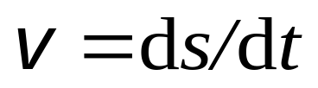
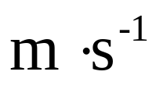
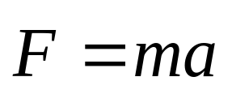
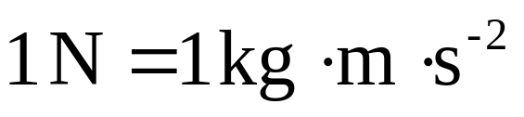

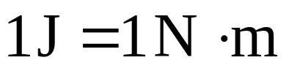
单位制
速率
导出量
力
功
数字后面必须标明单位，否则无物理意义。
力学还有辅助量：弧度 rad。

Slide 4


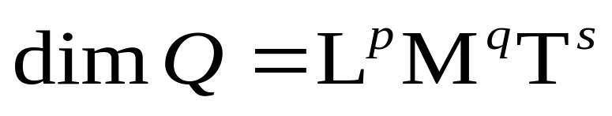
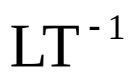
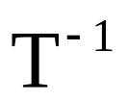
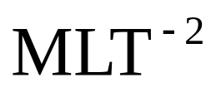
量纲
表示一个物理量如何由基本量的组合所形成的式子,即将一个导出量用若干基本量的幂次之积表示．
如：速度的量纲是
角速度的量纲是
力的量纲是

Slide 5
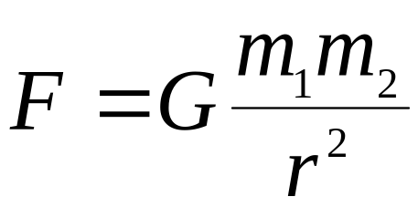
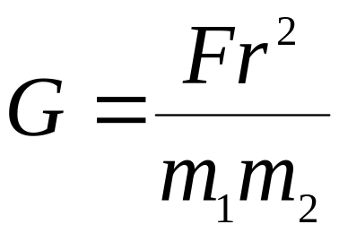
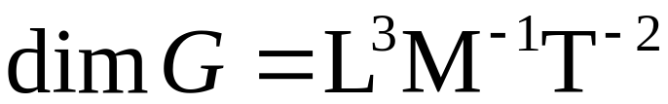
量纲作用
(1) 可定出同一物理量不同单位间的换算关系．
(2) 从量纲分析中定出方程中比例系数的量纲和单位．
如：

Slide 6
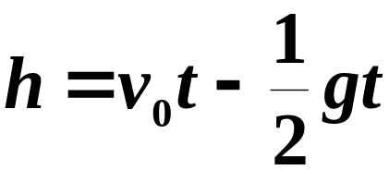
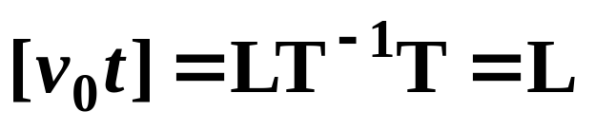
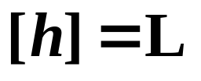
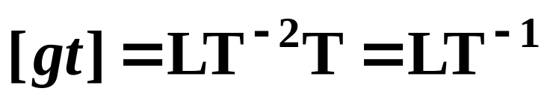
量纲作用
(3)量纲可判断结果的正确性．
例：
原式错误。
(4)量纲可检验文字描述的正误．

